Slide 1
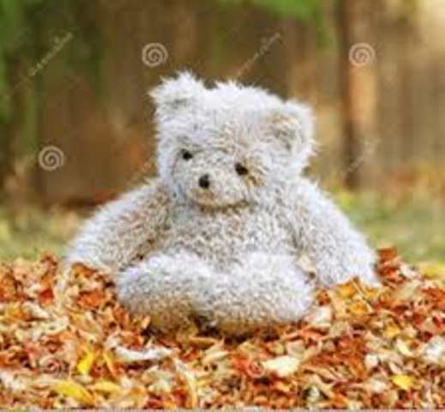
LISTOPAD W ZGÓRSKU

Slide 2
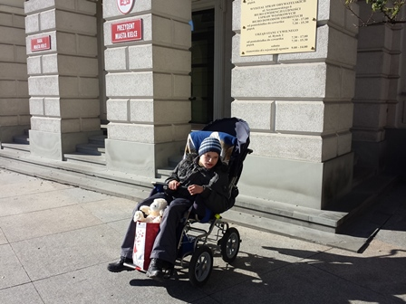
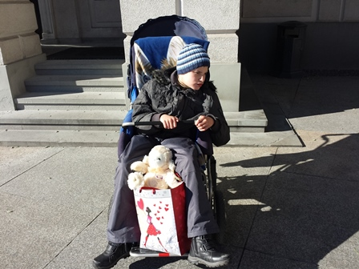
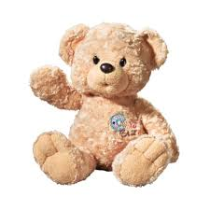
Akcja „Pluszowy Miś” – każdy z nas coś odda dziś. Dla dziewczynki i dla chłopaka przytulanka nie byle jaka.

Slide 3
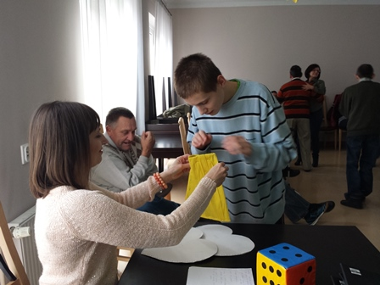
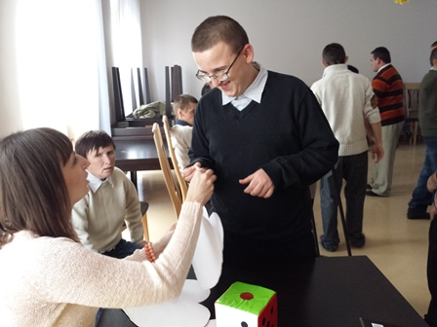
Na święto Andrzeja nadszedł czas, więc dobra zabawa nie ominie Nas!
Będą tańce, żarty, śpiewy, czas radością wypełniony, każdy z naszych podopiecznych będzie dziś zadowolony.

Slide 4
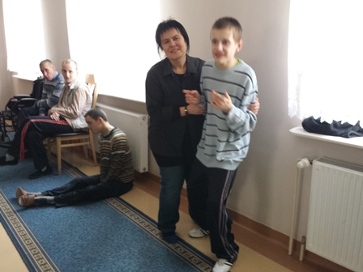
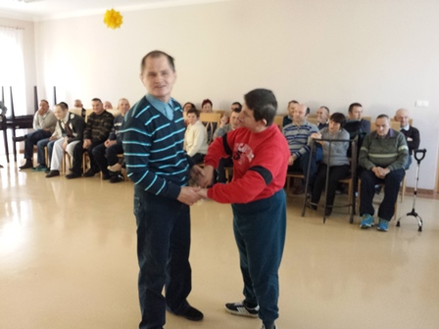
Tańce w parach, tańce w kole przy grającym nam zespole…

Slide 5
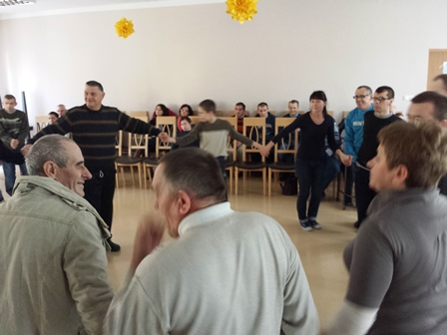
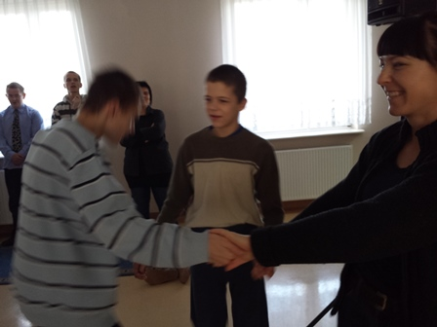
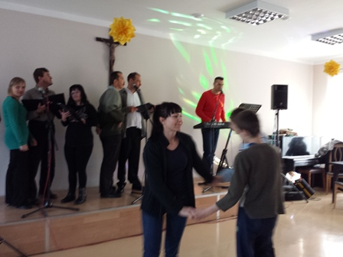
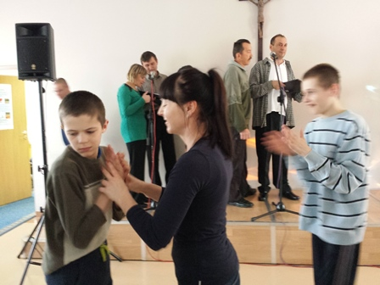

Slide 6
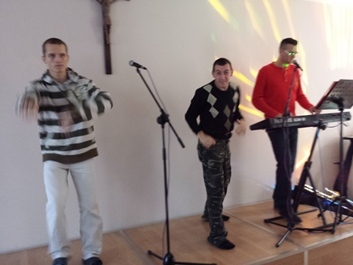

Slide 7
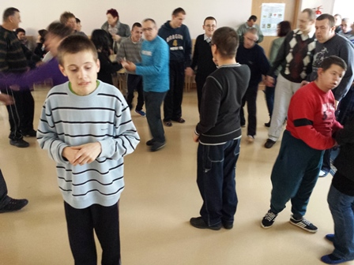

Slide 8
OPIEKUNOWIE:
URSZULA MAŃKUS
SYLWIA PALCZARSKA
DOROTA KRAKOWSKA
KAROLINA WOJTYŚ - BIELECKA

